Slide 1


Controladores Lógicos e Programáveis (CLP)
Professor MSc. Heleno Cardoso

Slide 2
Aula 03 CLP – Programação – Linguagem LADDER
Professor MSc. Heleno Cardoso

Slide 3
CLP – Fundamentos Linguagem Ladder
A Linguagem Ladder, (Ladder Logic ou Diagrama de Escada) é uma representação gráfica de programação, usada para descrever circuitos de controle lógico, baseada em diagramas elétricos de relés, muito usado para representar sistemas de controle de processos industriais com CLPs.
Estrutura:
Semelhante a um circuito elétrico
Lógica de relés (contatos e bobinas)

Slide 4
CLP – Fundamentos Linguagem Ladder
Características:
Assemelha-se a um diagrama de contatos elétricos.
Facilita a programação e visualização de circuitos lógicos.
Baseada em relés, com entradas e saídas representadas como "degraus" ou "rungs" na escada.

Slide 5
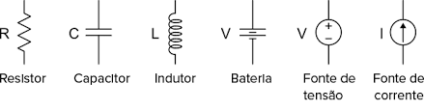
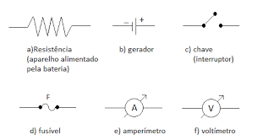
CLP – Símbolos Elétricos
.

Slide 6
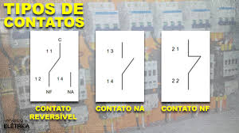
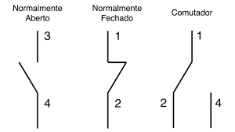
CLP – Contatos Elétricos
.

Slide 7
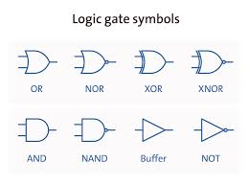
CLP – Portas Lógicas
.

Slide 8
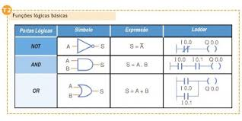
CLP – Portas Lógicas
.

Slide 9
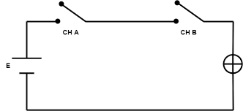
CLP – Circuito Elétrico - AND
.

Slide 10
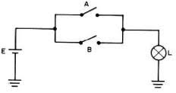
CLP – Circuito Elétrico - OR
.

Slide 11

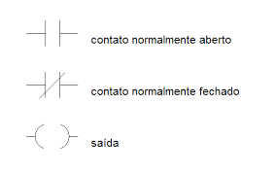

CLP – Contatos Ladder
.

Slide 12
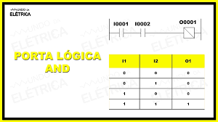
CLP – Porta AND Ladder
.

Slide 13
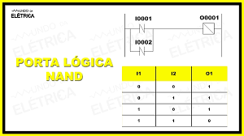
CLP – Porta NAND Ladder
.

Slide 14
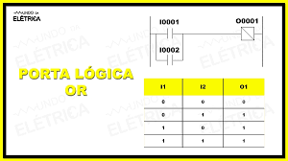
CLP – Porta OR Ladder
.

Slide 15
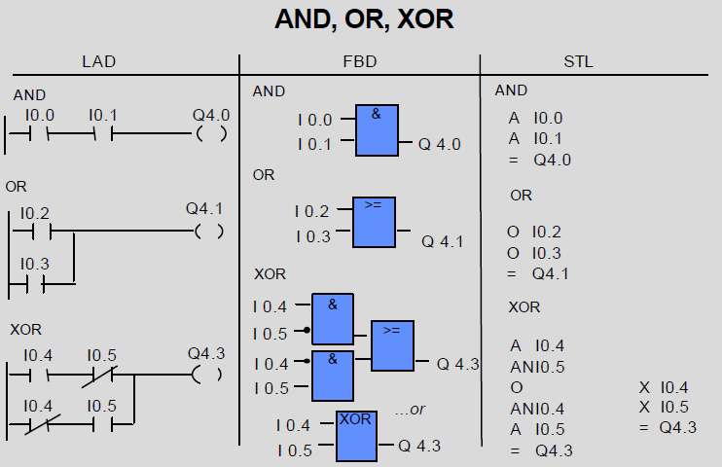
CLP – Portas - Linguagens
.

Slide 16
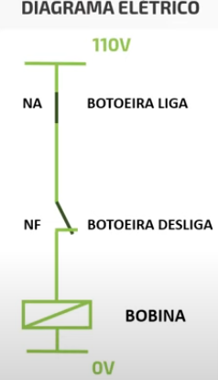
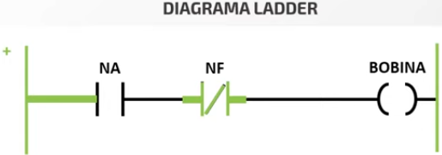
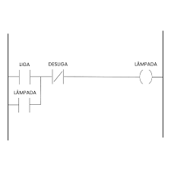
CLP – Fundamentos Linguagem Ladder
.

Slide 17
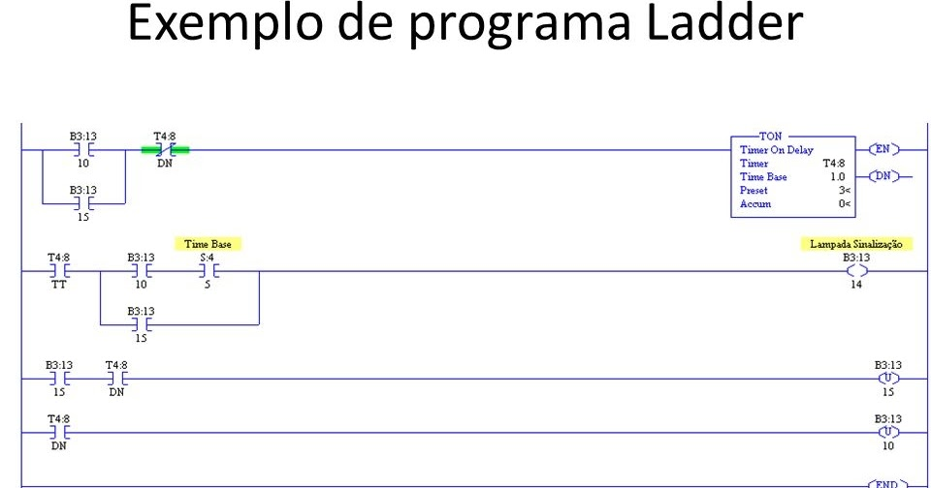
CLP – Fundamentos Linguagem Ladder
.

Slide 18
CLP – Circuitos Combinacionais
São circuitos em que a saída depende apenas das entradas no momento, sem influência de estados passados.
Exemplos:
AND (E): A saída será 1 apenas quando todas as entradas forem 1.
OR (OU): A saída será 1 quando pelo menos uma entrada for 1.
NOT (NÃO): Inverte o estado da entrada.
Como implementar:
A linguagem Ladder permite a construção de circuitos lógicos utilizando contatos normalmente abertos (NA) e fechados (NF).

Slide 19
CLP –AND: Circuitos Combinacionais
Diagrama Ladder para um circuito AND
Em lógica combinacional, uma porta AND tem a seguinte tabela verdade:
Entrada A | Entrada B | Saída ( A AND B)
0 | 0 | 0
0 | 1 | 0
1 | 0 | 0
1 | 1 | 1

Slide 20
CLP – AND Circuitos Combinacionais
Para implementar uma lógica AND em um diagrama Ladder, a ideia é usar contatos normalmente abertos (NO) que representem as entradas, e conectá-los em série.
Quando ambos os contatos estiverem fechados (ou seja, ambos as entradas A e B estiverem em nível alto: 1), a saída será ativada.

Slide 21
CLP – AND Circuitos Combinacionais
Para implementar uma lógica AND em um diagrama Ladder, a ideia é usar contatos normalmente abertos (NO) que representem as entradas, e conectá-los em série.
Quando ambos os contatos estiverem fechados (ou seja, ambos as entradas A e B estiverem em nível alto: 1), a saída será ativada.

Slide 22
CLP – AND Circuitos Combinacionais
Passos para desenhar o diagrama Ladder para um circuito AND:
Identifique as entradas: Vamos usar duas entradas, A e B, que serão conectadas a dois contatos normalmente abertos.
Conecte os contatos em série: Em um diagrama Ladder, os contatos normalmente abertos são desenhados como linhas verticais. Para um circuito AND, esses contatos (representando as entradas A e B) devem ser conectados em série. A lógica da porta AND exige que ambas as entradas sejam 1 para que a saída seja 1.

Slide 23
CLP – AND Circuitos Combinacionais
Defina a saída: A saída será representada por uma bobina (ou relé) ligada após os contatos. Quando ambos os contatos forem fechados (ambas as entradas em 1), a bobina será energizada, representando a saída com valor 1.
Exemplo de diagrama Ladder para uma lógica AND:
---[ A ]---[ B ]---( Saída )---

Slide 24
CLP – AND Circuitos Combinacionais
Explicação do diagrama
[A] e [B] são os contatos normalmente abertos, representando as entradas.
(Saída) é a bobina (relé) que representa a saída do circuito AND.
As entradas A e B estão conectadas em série, o que significa que para a saída ser ativada (ou seja, para a bobina ser energizada), ambas as entradas precisam estar em 1.

Slide 25
CLP – AND Circuitos Combinacionais
Como funciona
Se A = 0 ou B = 0, o circuito não fechará o caminho, e a saída será 0 (desligada).
Se A = 1 e B = 1, ambos os contatos serão fechados, permitindo que a corrente passe através do circuito e ativando a saída (1).

Slide 26
CLP – Autorretenção Ladder
É uma técnica em que o estado de uma saída é mantido, mesmo que as entradas voltem a seu estado original.
Como funciona:
Utiliza-se de um "contato de memória" ou "relé de retenção" que mantém o circuito "ligado" mesmo quando a condição de entrada muda.
É muito útil em situações em que o processo precisa manter um estado por tempo indeterminado, como ligar uma máquina e manter ela ligada até que seja desligada manualmente.
Implementação em Ladder: A autorretenção é implementada conectando uma saída de volta a uma entrada do CLP.

Slide 27
CLP – Exemplo1 Prático: Ladder
Exemplo 1: Controle de um motor com botão de start e stop (Circuito Combinacional e Autorretenção).
Botão Start: Inicia o motor.
Botão Stop: Desliga o motor.
Autorretenção: Manter o motor ligado até pressionar o botão stop, mesmo que o botão start não seja pressionado novamente.

Slide 28
CLP – Exemplo2 Prático: Ladder
Exemplo 2: Controle de uma lâmpada com sensores de presença.
Descrição do sistema: O sistema controla uma lâmpada utilizando sensores de presença. A lâmpada acende quando o sensor detecta movimento (circuito combinacional). A lâmpada permanece acesa enquanto o movimento for detectado, e se o movimento cessar (sensor sem movimento), a lâmpada se apaga automaticamente (autorretenção).

Slide 29
CLP – Exemplo2 Prático: Ladder
Componentes
Sensor de movimento (S1): Detecta o movimento. Quando o movimento é detectado, o sensor envia um sinal "1" (ligado), e quando o movimento cessa, o sinal é "0" (desligado).
Botão de reset (S2): Permite que o sistema reinicie. Quando pressionado, o sistema desliga a lâmpada, independentemente da detecção de movimento.
Lâmpada (L1): A lâmpada será controlada pelos sinais dos sensores de movimento e reset.

Slide 30
CLP – Exemplo2 Prático: Ladder
Lógica do circuito
Combinacional: A lâmpada acende quando o sensor detecta movimento (S1 = 1).
Autorretenção: A lâmpada permanece acesa enquanto o movimento for detectado. Se o movimento cessar, a lâmpada permanece acesa devido à autorretenção até que o botão de reset (S2) seja pressionado.

Slide 31
CLP – Exemplo2 Prático: Ladder
Diagrama Ladder para o Controle da Lâmpada com Sensores de Presença
---[ S1 ]---( Lâmpada )---
|
|----------------( Reset )----

Slide 32
CLP – Exemplo2 Prático: Ladder
Explicação do diagrama
[S1]: Representa o sensor de movimento. Quando o sensor detecta movimento, ele envia um sinal "1", fechando o contato e acionando a lâmpada.
(Lâmpada): Representa a lâmpada que será acionada quando o sensor de movimento (S1) detectar movimento. A lâmpada se mantém acesa enquanto o sensor detectar movimento. Se o movimento cessar (sensor sem sinal), a lâmpada permanece acesa devido à autorretenção até que o botão de reset (S2) seja pressionado.
[S2]: Representa o botão de reset. Quando pressionado, ele "desfaz" a autorretenção e desliga a lâmpada, independentemente do sensor de movimento.

Slide 33
CLP – Exemplo2 Prático: Ladder
Funcionamento
Com movimento (S1 = 1): A lâmpada acende automaticamente.
Sem movimento (S1 = 0): A lâmpada permanece acesa devido à autorretenção, a menos que o botão de reset (S2) seja pressionado.
Botão Reset (S2): Quando pressionado, ele desliga a lâmpada e quebra a autorretenção, independentemente de o movimento ser detectado ou não.

Slide 34
CLP – Exemplo2 Prático: Ladder
Conclusão
Esse diagrama Ladder para o controle da lâmpada com sensores de presença usa uma lógica combinacional para acender a lâmpada com o movimento, enquanto a autorretenção garante que a lâmpada continue acesa até que o botão de reset seja pressionado, desligando a lâmpada quando não houver mais movimento.

Slide 35
Leitura Específica
[1] Linguagem LADDER.
Disponível em:
https://repositorio.ufersa.edu.br/server/api/core/bitstreams/974b0181-31c7-4493-82dd-451a89be940c/content
[2] Linguagem LADDER.
Disponível em: https://groupmaxi.com.br/parker/produtos-omrom-plc.pdf

Slide 36
Leitura Específica
[3] Introdução às linguagens de programação para CLP.
Disponível em:
https://books.google.com.br/books?hl=pt-BR&lr=&id=Ji9dDwAAQBAJ&oi=fnd&pg=PA17&dq=CLP+%E2%80%93+Programa%C3%A7%C3%A3o+%E2%80%93+Linguagem+LADDER&ots=FVYimSmuMN&sig=0Goz7A3ZJnpj1ivQK49-Rig4bQA&redir_esc=y#v=onepage&q=CLP%20%E2%80%93%20Programa%C3%A7%C3%A3o%20%E2%80%93%20Linguagem%20LADDER&f=false

Slide 37
Aprenda+
[1] Linguagem Ladder.
Disponível em: https://youtu.be/JmlEbYyIqX4
[2] Introdução à Linguagem Ladder | Automação Industrial.
Disponível em: https://youtu.be/fFzDHjHy0ow

Slide 38
Dinâmica/Atividades
Exercício 1:
Desenhe um diagrama Ladder para um circuito combinacional que aciona um alarme quando dois sensores de presença detectam movimento simultaneamente.
Exercício 2:
Crie um diagrama Ladder para controlar o acionamento de uma bomba com um botão start e stop, utilizando autorretenção para manter a bomba ligada até que o botão stop seja pressionado.

Slide 39
Referências Bibliográficas
[1] DA SILVA, Msc Marcelo Eurípedes. Controladores Lógico Programáveis-Ladder. 2007.
[2] SILVA, Hynner Stephano. Soluções lógicas em linguagem ladder utilizando o TLP logixpro simulation como ferramenta didática para roteiros de aulas práticas de CLP. 2020.
[3] DA SILVA, Edilson Alfredo. Introdução às linguagens de programação para CLP. Editora Blucher, 2021.

Slide 40
Controladores Lógicos e Programáveis (CLP)
Professor M.Sc. Heleno Cardoso

